Slide 1
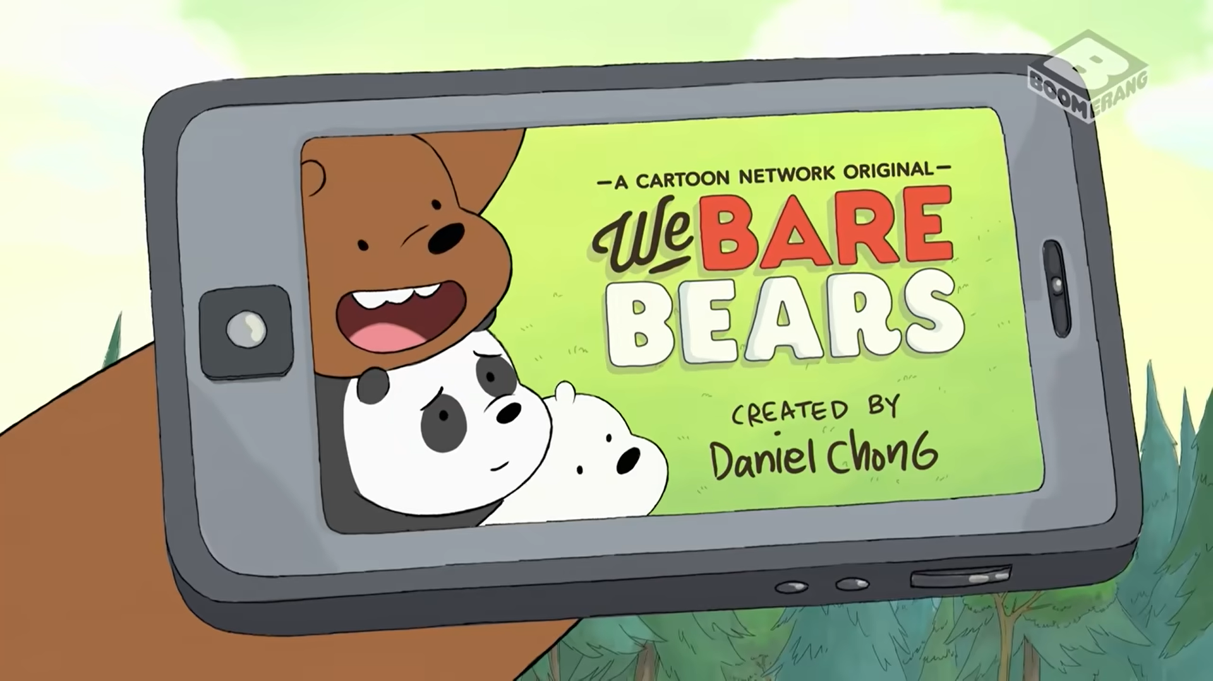
  NHÓM
4
MÔN: NGỮ VĂN

Slide 2

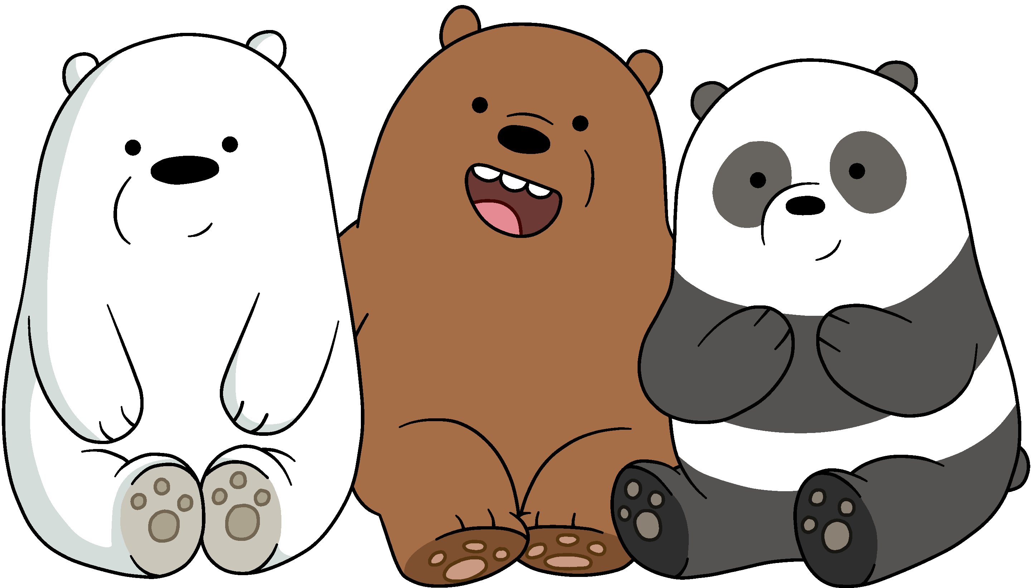
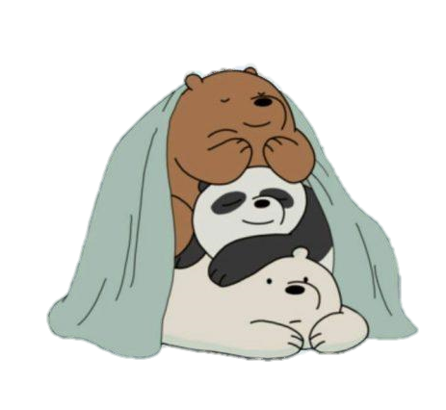
Xuất xứ
Bố cục
Nội dung
Giá trị
Chủ đề nội dung

Slide 3
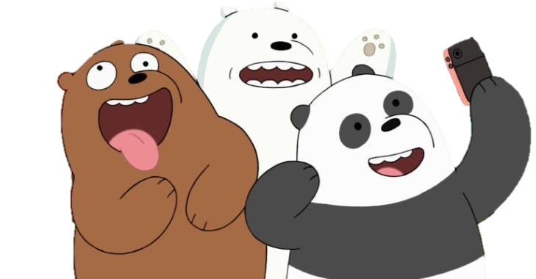
1. Xuất xứ

Slide 4
1.Xuất xứ
Trích từ Báo điện tử Đất Việt - Diễn đàn của Liên hiệp các Hội Khoa học và Kĩ thuật Việt Nam, 9/2020.

Slide 5
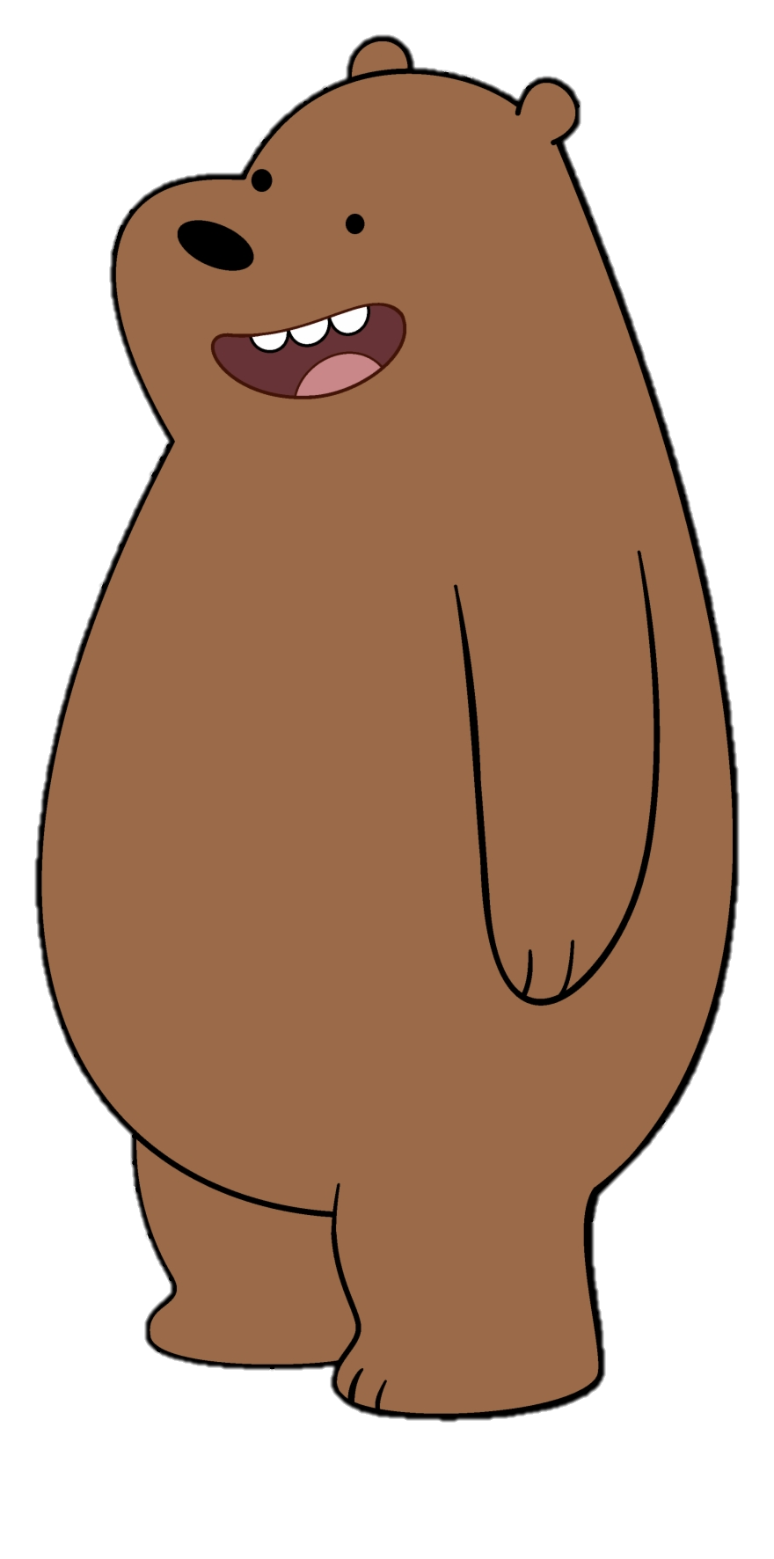
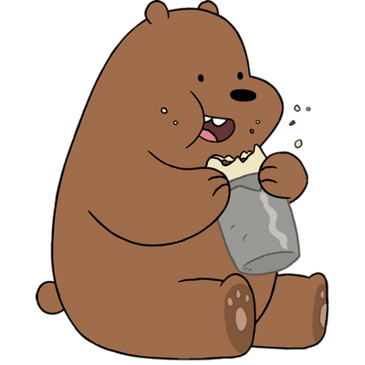
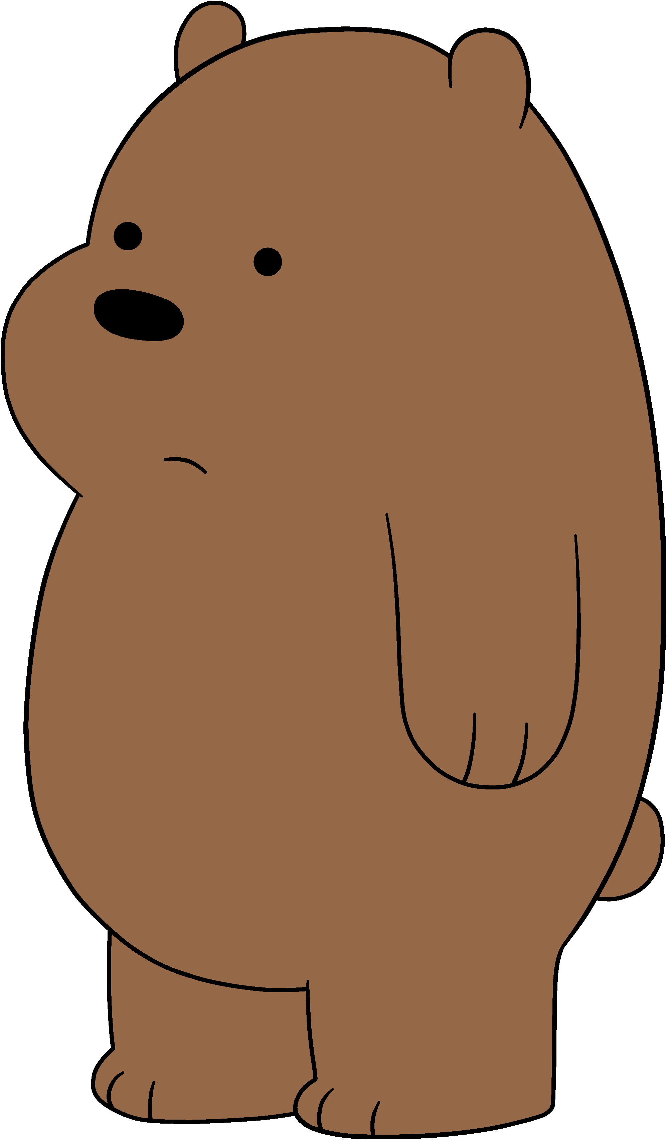
2.BỐ CỤC

Slide 6
2.BỐ CỤC
3 phần
- Phần 1 (Từ đầu đến bị tổn thương của nó): Giới thiệu về sự sống trên Trái Đất của muôn loài.
- Phần 2 (Tiếp đến trở nên giàu có): Sự đa dạng sinh học của các loài.
- Phần 3 (Còn lại): Con người trong mối quan hệ với các loài sinh vật.

Slide 7
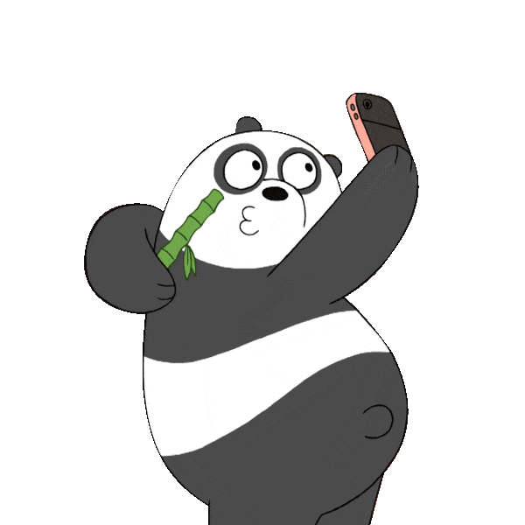
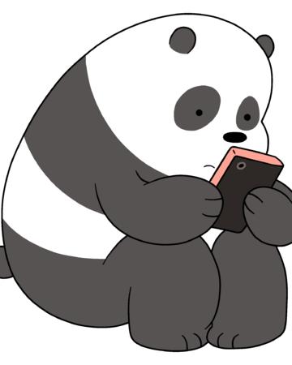
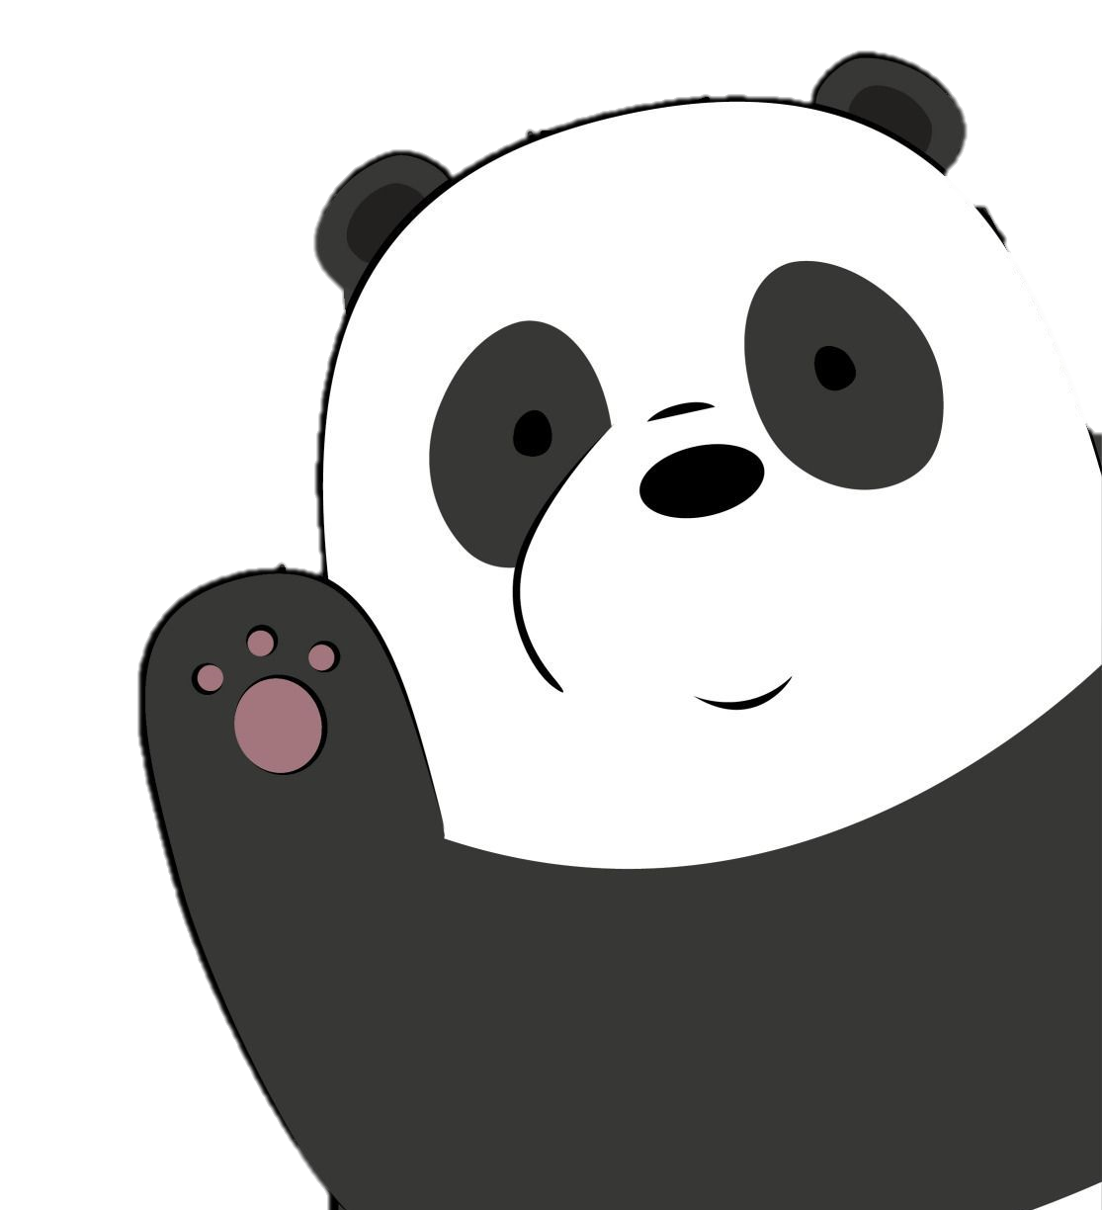
2. NỘI DUNG

Slide 8
Nội dung
Nội dung 2
Trên Trái Đất hiện có khoảng 10.000.000 loài sinh vật. Nhưng con người chỉ nhận biết được khoảng 1.400.000 loài, trong đó có hơn 300.000 loài thực vật và hơn 1.000.000 loài động vật. Sự đa dạng của từng quần xã phụ thuộc vào sự cạnh tranh giữa các loài, mối quan hệ con mồi – vật ăn thịt và mức độ thay đổi của các yếu tố vật lí – hóa học của môi trường. Trên Trái Đất, con người cũng chỉ là một loài sinh vật, cần biết cách chung sống hài hòa với muôn loài.

Slide 9
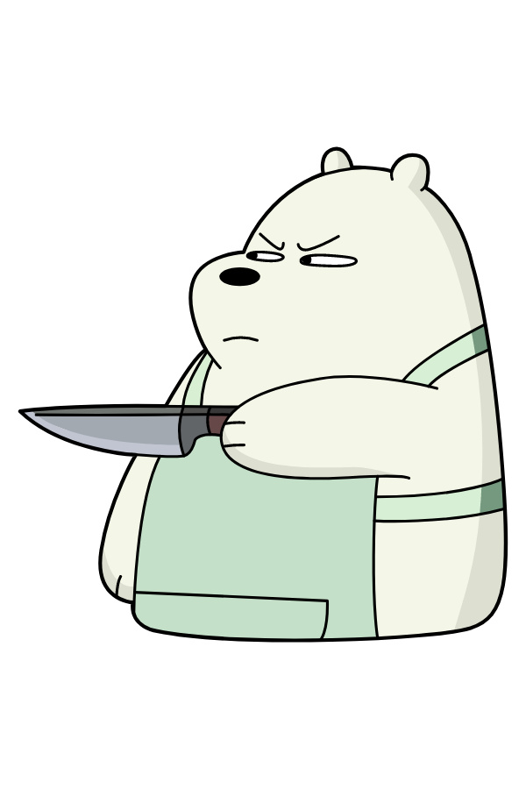
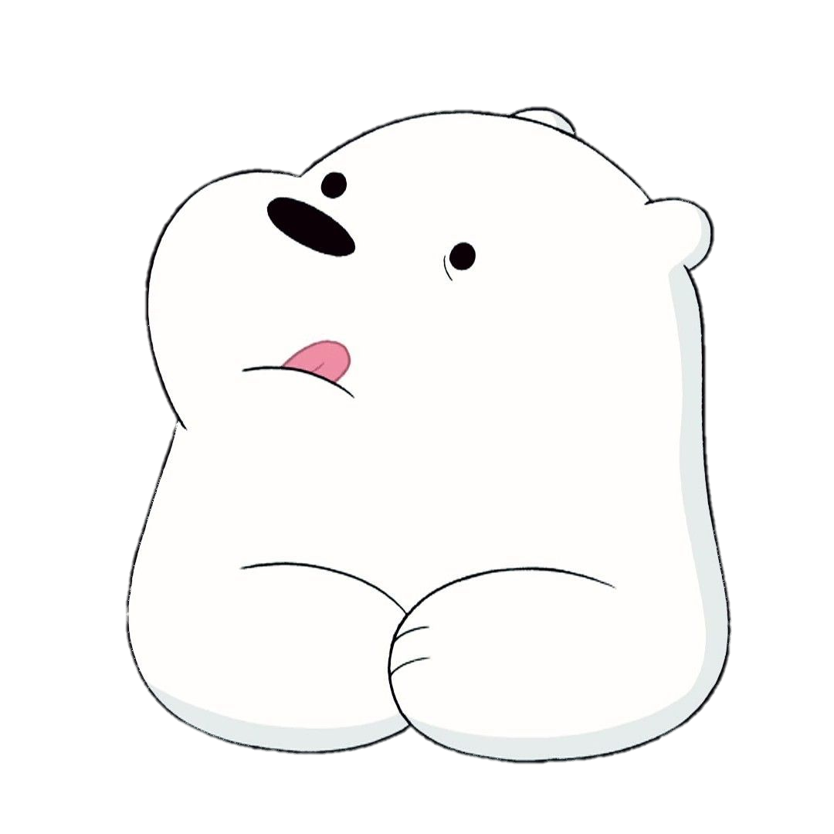
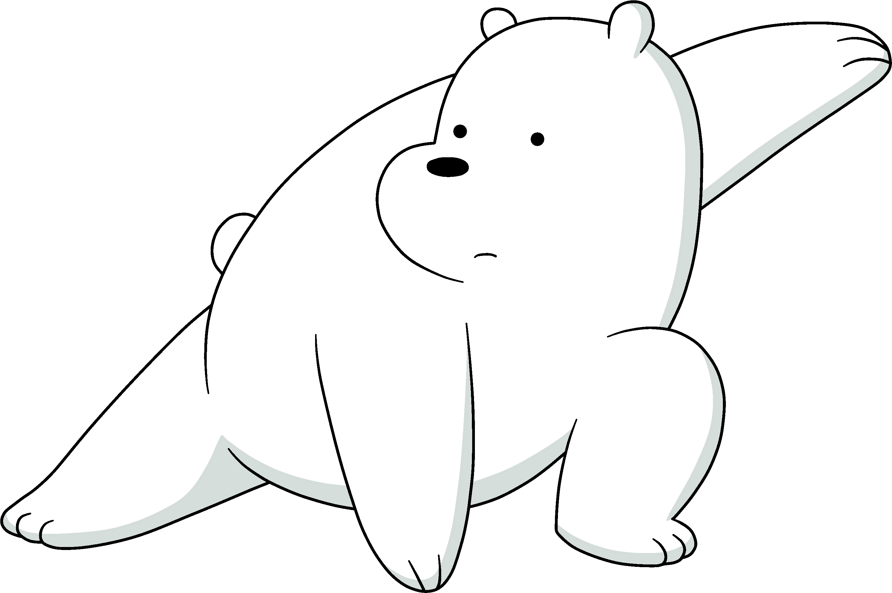
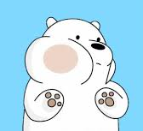
4.GIÁ TRỊ

Slide 10
GIÁ TRỊ
1.Giá trị nội dung:
Văn bản nêu lên sự đa dạng của sinh vật cũng như cách các loài chung sống với nhau. Đồng thời nhắc đến con người với tư cách chủ thể tác động tới tự nhiên.
2. Giá trị nghệ thuật:
Văn bản đa phương tiện, kết cấu đầu cuối tương ứng, đặt vấn đề trong tương quan với bộ phim Vua sư tử.

Slide 11
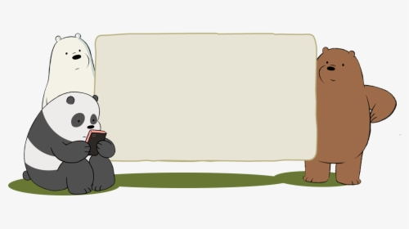
Thanks For Listening!

